Slide 1
Nekonečno a narozeninová oslava & spočetné a nespočetné nekonečné množiny
Michal Bernat & Eliška Koudelková & Barbora Schlöglová

Slide 2
První situace
Narozeninová oslava
Stůl se 30 židlemi
Židle jsou označené čísly od 1 do 30
U každé židle jeden kousek dortu
Přijelo 30 hostů
Otázka – jak usadit všechny hosty?

Slide 3
První situace – co s tím?
Očíslujeme hosty od 1 do 30
Host číslo 1 si sedne na židli číslo 1
Host číslo 2 si sedne na židli číslo 2
…
Host číslo 30 si sedne na židli číslo 30
Žádný host nezbyl - problém je vyřešen

Slide 4
Zobrazení
Předpis, který každému prvku z jedné množiny přiřazuje právě jeden prvek druhé množiny
Náš případ – zobrazení množiny hostů na množinu židlí
Každému hostu přiřazuje právě jednu židli
Prosté zobrazení = dva různé prvky se nemohou zobrazovat na jeden stejný prvek
Na žádnou židli se nemůže posadit více než jeden host
V našem případě měly obě množiny stejnou velikost (30 hostů a 30 židlí), proto jsme mohli najít prosté zobrazení

Slide 5
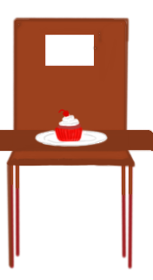
Druhá situace
Nekonečně dlouhý stůl
Židle jsou označeny přirozenými čísly – 1, 2, 3, 4, …
Nekonečně dlouhá fronta lidí
Jak usadit všechny čekající hosty?

Slide 6
Druhá situace – co s tím?
Podobně jako v první situaci najdeme prosté zobrazení množiny hostů na množinu židlí
První host ve frontě si sedne na židli číslo 1
Druhý host ve frontě si sedne na židli číslo 2
…
Každý host ve frontě má jednoznačně přiřazenou židli
Žádný host proto nezbyde - problém je vyřešen

Slide 7
Přichází opozdilec
Všechna místa u nekonečného stolu jsou již zaplněna
Za dveřmi se objevil ještě jeden host
Můžeme ho někam usadit?

Slide 8
Co s opozdilcem?
Ačkoli jsou všechna místa plná, můžeme pro nového hosta najít židli
Řekneme všem, aby se posunuli o jedno místo dál
Host na místě 1 se posune na místo 2
Host na místě 2 se posune na místo 3
…
Místo 1 je najednou volné – opozdilec si může sednout
Nikdo přitom nezůstane stát – každý se má kam posunout

Slide 9
Jak to, že to funguje?
Hledali jsme zobrazení množiny hostů na množinu židlí
Množina hostů: {opozdilec; 1; 2; 3; ...}
Množina židlí: {1; 2; 3; ...}
Hledané zobrazení vypadá takto:
Opozdilec → 1
1 → 2
2 → 3
…
Žádná z množin nemá „poslední prvek“, proto žádný prvek nezbyde

Slide 10
Fronta u zadního vchodu
Všechna místa u nekonečného stolu jsou plná
U zadních dveří se mezitím vytvořila druhá nekonečná fronta
Můžeme ji pozvat na oslavu?

Slide 11
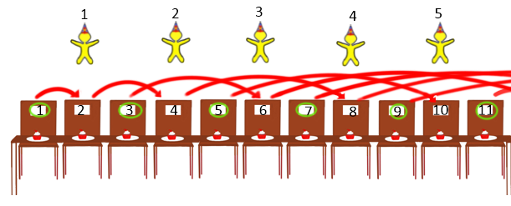
Co s druhou frontou?
I nyní můžeme všechny hosty usadit
Řekneme každému, aby se podíval na číslo svojí židle, vynásobil ho dvěma a přesunul se na nové místo s tímto číslem
Host na místě 1 se přesune na místo 2
Host na místě 2 se přesune na místo 4
…
Díky tomu se uvolní všechna lichá místa
Celá fronta si tak má kam sednout

Slide 12
Jak to, že to funguje?
Znovu hledáme zobrazení množiny hostů na množinu židlí
Množina hostů: {a₁; a₂; a₃; …}; { b₁; b₂; b₃; ...}
Množina židlí: {1; 2; 3; ...} -> {1; 3; 5; ...} ; {2; 4; 6; ...}
Takové zobrazení vypadá například takto:
a₁ → 1
b₁ → 2
a₂ → 3
b₂ → 4
...

Slide 13
Třetí situace
Stejný nekonečný stůl s židlemi
Nekonečná řada vchodů
U každého z nich nekonečně dlouhá fronta
Můžeme usadit všechny hosty?

Slide 14
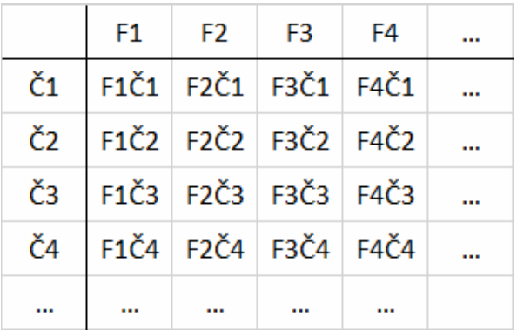
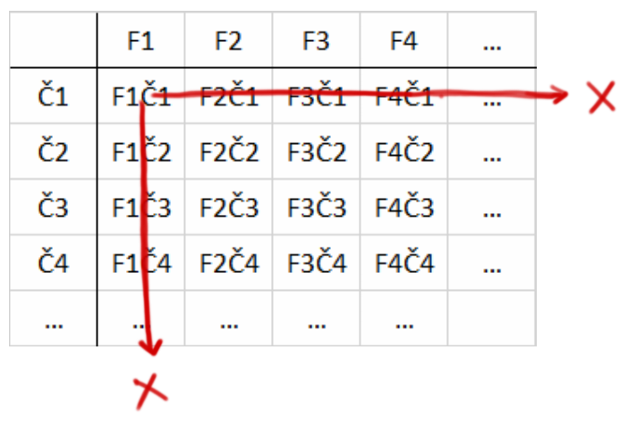
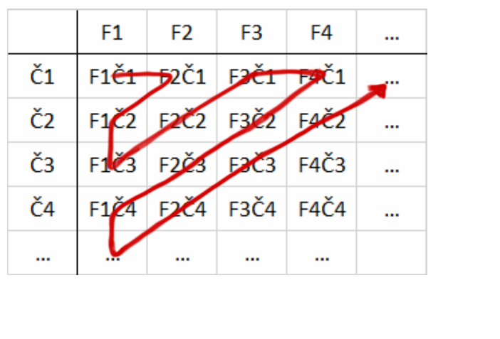
Třetí situace – co s tím?
I v tomto případě dostanou všichni hosté kousek dortu
Budeme postupovat „v trojúhelníku“:
Nejprve usadíme 1. hosta z 1. fronty
Následně 1. hosta z 2. fronty a 2. hosta z 1. fronty
Poté 3. hosta z 1. fronty, 2. hosta z 2. fronty a 1. hosta ze 3. fronty
…

Slide 15
Čtvrtá situace
Stále ten stejný nekonečný stůl s židlemi
Přišla nekonečně velká skupina hostů
Hosté jsou vysocí mezi 1 a 2 metry tak, že ke každé možné výšce je ve skupině právě jeden člověk, který je tak vysoký
To znamená, že ke každému reálnému číslu mezi 1 a 2 je ve skupině právě jeden host
Můžeme i nyní všechny usadit?
Ne.

Slide 16
Důkaz sporem
Dokážeme, že nemůžeme nikdy usadit všechny hosty
Použijeme takzvaný důkaz sporem
Nejprve budeme předpokládat, že všechny hosty usadit můžeme
Postupně se ale dostaneme k něčemu, co určitě není pravda
Tím zjistíme, že náš předpoklad byl špatný, a proto všechny hosty usadit nemůžeme

Slide 17
Dokazujeme (1)
Budeme předpokládat, že všichni hosté mají svoje místo
Každý host je jednoznačně určen svou výškou
Výška může být libovolné reálné číslo
Můžeme ji tedy vyjádřit číslem s nekonečným počtem číslic za desetinnou čárkou
Například:
1,500000000...
1,333333333...
1,414213562...
1,618033988...

Slide 18
Dokazujeme (2)
Vytvoříme seznam všech hostů a židlí, na kterých sedí:
Na židli 1 sedí host vysoký 1,500000000... m
Na židli 2 sedí host vysoký 1,333333333... m
Na židli 3 sedí host vysoký 1,414213562... m
Na židli 4 sedí host vysoký 1,618033988... m
…
Nyní najdeme výšku hosta, který nesedí na žádné židli
První číslice za desetinnou čárkou je jiná než u prvního hosta
Druhá číslice za desetinnou čárkou je jiná než u druhého hosta
...

Slide 19
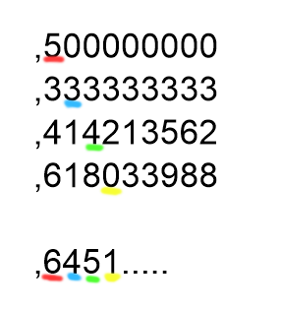
Dokazujeme (3)
Nalezené číslo je různé od všech čísel v seznamu
Host s touto výškou proto nemá místo u stolu
To je ale v rozporu s naším předpokladem
Nikdy proto nemůžeme usadit všechny hosty

Slide 20
Shrnutí
Nekonečné množiny prvků se dají rozdělit na spočetné a nespočetné
Spočetné: můžeme množinu zobrazit na množinu přirozených čísel
Můžeme je očíslovat – usadit na očíslované židle
Nespočetné: nemůžeme zobrazit na množinu přirozených čísel
Důkaz: Cantorova diagonální metoda – vždy dokážeme najít prvek, který ještě nebyl přiřazen

Slide 21
Děkujeme za pozornost

